Slide 1
স্বাগত

Slide 2
পাঠ উপস্থাপনায়
শাহরিণা বিণ সুইটি
সহকারী শিক্ষক
চরমোনাই মাদ্রাসা সরকারি প্রাথমিক বিদ্যালয়
বরিশাল সদর
বরিশাল

Slide 3
পাঠ পরিচিতি
শ্রেণিঃ ৫ম
বিষয়ঃ বাংলা
পাঠ শিরোনামঃ শহিদ তিতুমীর
পাঠ্যাংশঃ ১৮২২ সাল….দখল করে নেন।

Slide 4
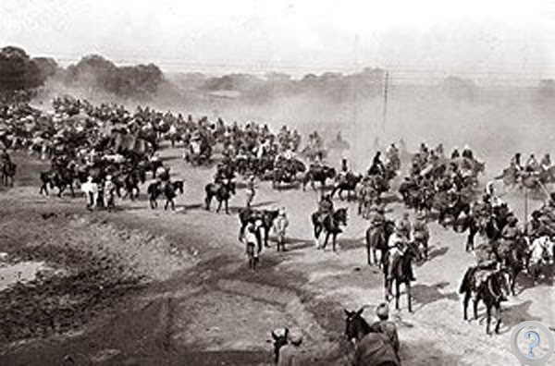
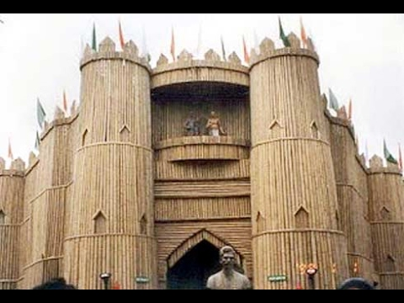
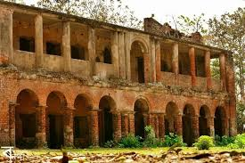
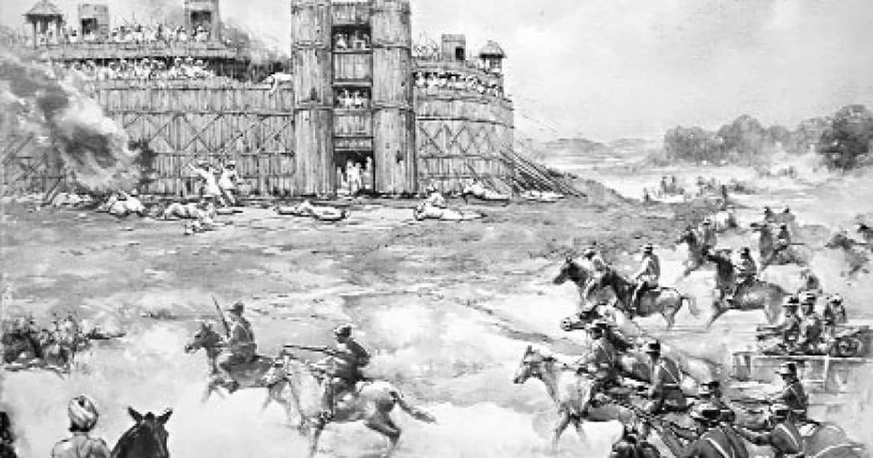
ছবিগুলো দেখো

Slide 5
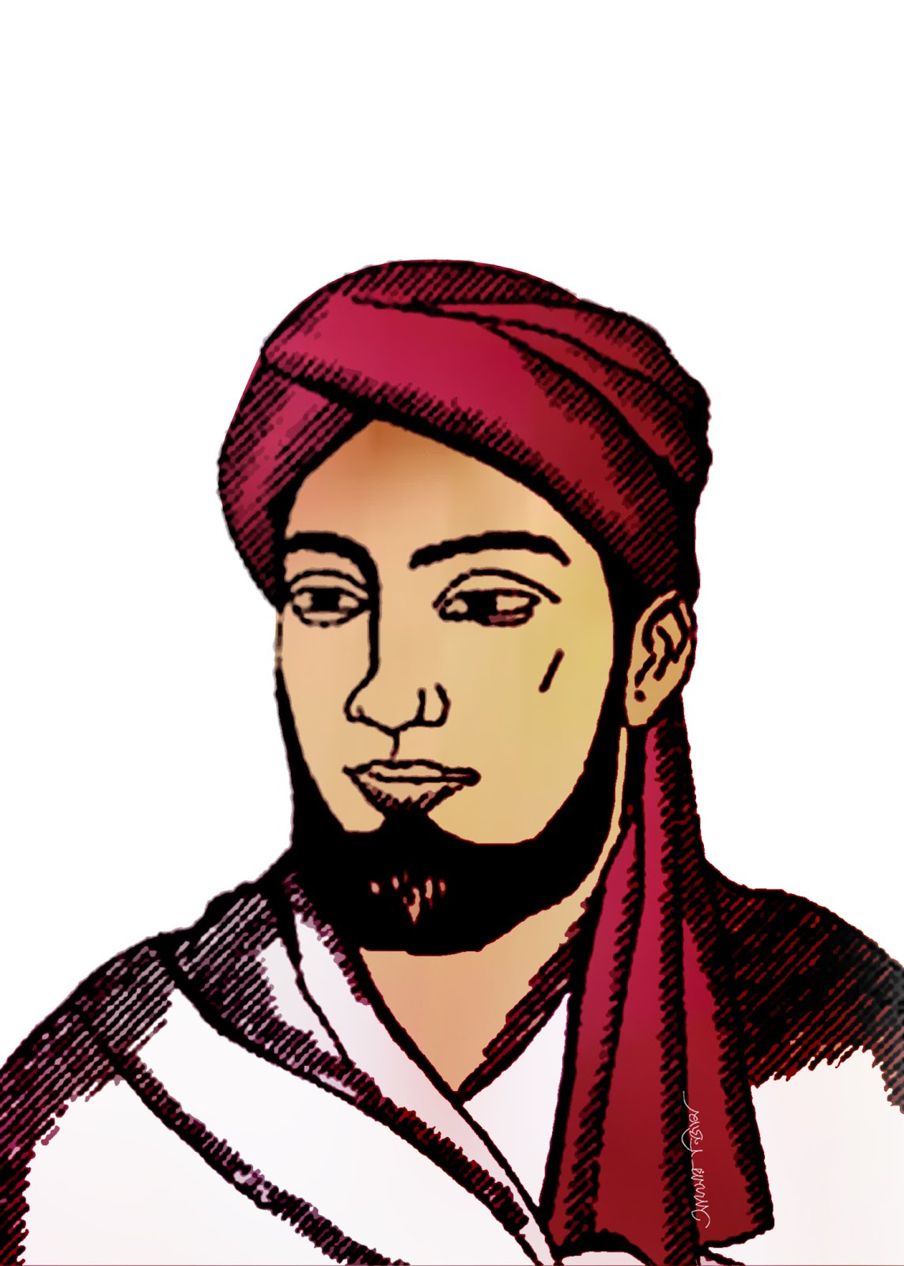
আমাদের আজকের পাঠ
শহিদ তিতুমীর
১৮২২ সাল……… দখল করে নেন।

Slide 6
শিখনফল
এই পাঠ শেষে শিক্ষার্থীরা-
শোনা :
১.২.১ উচ্চারিত পঠিত বাক্য, কথা মনোযোগ সহকারে শুনবে।
বলা :
১.১.২ যুক্তবর্ণ সহযোগে তৈরি শব্দযুক্ত বাক্য স্পষ্ট ও শুদ্ধভাবে বলতে পারবে।
পড়া :
১.৪.১ পাঠ্যপুস্তকের পাঠ শ্রবণযোগ্য স্পষ্ট স্বরে ও প্রমিত উচ্চারণে সাবলীলভাবে পড়তে পারবে।
লেখা :
১.৫.১ পাঠে ব্যবহৃত শব্দ দিয়ে নতুন নতুন বাক্য লিখতে পারবে।

Slide 7
গত পাঠে কী পড়েছিলাম, একটু মনে করে নেই

Slide 8
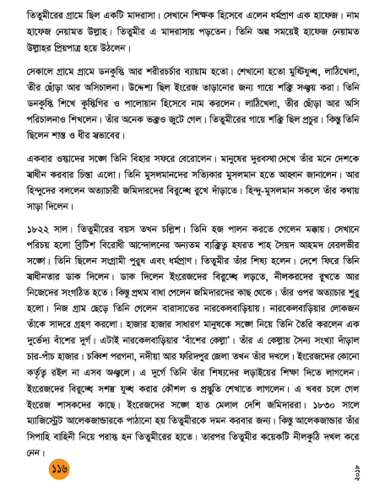
তোমাদের বাংলা বইর ১১৬ পৃষ্ঠা খোল। আমি পড়ি, তোমরা মনোযোগ দিয়ে শোনো।

Slide 9
শব্দ অনুশীলন
ব্যক্তিত্ব
ধর্মপ্রাণ
ম্যাজিস্ট্রেট

Slide 10
শব্দার্থ
দুর্ভেদ্য
যা কষ্টে ভেদ করা যায়
দুর্গ
প্রাচীর বা দেয়াল ঘেরা সেনানিবাস
বাঁশের কেল্লা
বাঁশ দিয়ে তৈরি কেল্লা বা দুর্গ

Slide 11
দলগত কাজ
তোমরা ৬টি দলে ভাগ হয়ে বস। এবার দলে পাঠ্যাংশটুকু পড়।

Slide 12
শব্দার্থ
ধর্মপ্রাণ
যিনি নিজ ধর্ম সঠিকভাবে পালন করেন
সংগঠিত
একত্রিত হওয়া
পরাস্ত
পরাজিত

Slide 13
যুক্তবর্ণ
একক কাজ
ত্ব
ব
কর্তৃত্ব
ত
স্ত
প্রস্তুতি
স
ত
ঞ্চ
চঞ্চল
চ
ঞ

Slide 14
জোড়ায় কাজ
শূন্যস্থান পূরণ কর
তিতুমীর ________সালে হজ করতে মক্কায় গেলেন।
বাঁশের কেল্লায় সৈন্য সংখ্যা ছিল___________ হাজার।
ম্যাজিস্ট্রেট ______________ পাঠানো হয় তিতুমীরকে দমন করার জন্য
বাঁশের কেল্লা ছিল একটি দুর্ভেদ্য ___________ দুর্গ।
ইংরেজদের সাথে হাত মেলাল দেশি _______________ ।
১৮২২
চার-পাঁচ
আলেকজান্ডারকে
বাঁশের
জমিদাররা

Slide 15
তোমাদের বাংলা বইর ১১৬ পৃষ্ঠা খোল। পাঠ্যাংশটুকু পড়।

Slide 16
মূল্যায়ন
সংক্ষেপে উত্তর দাও
সৈয়দ আহমদ বেরলভী সম্পর্কে ২টি বাক্য লেখ।
তিতুমীরকে বাধা দিলেন কারা?
তিতুমীর কোথায় বাঁশের কেল্লা কোথায় তৈরি করেছিলেন?
তিতুমীর কর্তৃক দখলকৃত জেলাগুলোর নাম কী?
তিতুমীর তাঁর শিষ্যদের কী শেখালেন?

Slide 17
উত্তর মিলিয়ে নাও
উত্তর : তিনি ছিলেন সংগ্রামী পুরুষ এবং ধর্মপ্রাণ। তিনি ব্রিটিশ বিরোধী আন্দোলনের নেতৃত্ব দিয়েছিলেন।
উত্তর : তিতুমীরের কাজে এদেশের জমিদাররা বাধা দিলেন।
উত্তর : বারাসাতের নারকেলবাড়িয়ায় বাঁশের কেল্লা তৈরি করেছিলেন।
উত্তর : তিতুমীর চব্বিশ পরগনা, নদীয়া এবং ফরিদপুর জেলা দখল করেছিলেন।

Slide 18
উত্তর মিলিয়ে নাও
৫) উত্তর : তিতুমীর তাঁর শিষ্যদের স্বাধীনতার কথা শেখালেন। ইংরেজদের বিরুদ্ধে লড়তে হবে। নীলকরদের রুখতে হলে নিজেদের সংগঠিত হতে হবে। তিনি আরো শেখালেন ইংরেজদের বিরুদ্ধে সশস্ত্র যুদ্ধ কৌশল ও প্রস্তুতি।

Slide 19
বাড়ির কাজ
তিতুমীরের ‘বাঁশের কেল্লা’ সম্পর্কে ৫টি বাক্য লেখ।

Slide 20
ভালো থেকো। সবাইকে ধন্যবাদ।

